Slide 1
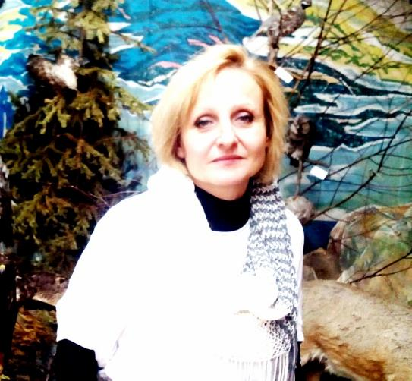
Литвиненко Светлана Сергеевна,
педагог дополнительного образования Алтайского районного детско-юношеского центра, руководитель детского объединения «Художественная студия «Светлана»

Slide 2
Изучаемые дисциплины:
Основы изобразительной деятельности
Основы классического рисунка
Живопись
Декоративная живопись
Декоративно-прикладное творчество
Скульптура
Дизайн, АРТдеко

Slide 3
Социально-педагогический проект «Дари добро»
сопереживание
сострадание
Внимание
Доброта
соучастие
забота
поддержка
отзывчивость
милосердие

Slide 4
Цель проекта
Воспитание Человека, Личности, живущего в единой связи с обществом и миром окружающей природы, через формирование представлений о нормах нравственного поведения, воспитания нравственных чувств и этического сознания.

Slide 5
Задачи проекта
Овладеть основами социального проектирования;
Установить партнерские отношения с потенциальными участниками реализации проекта;
Воспитать чувство уважения к пожилым людям, внимание и доброту к ближним, бережное отношение к окружающей природе;
Сплотить участников проекта главной идеей – добротой;
Получить практические навыки оформительских работ

Slide 6
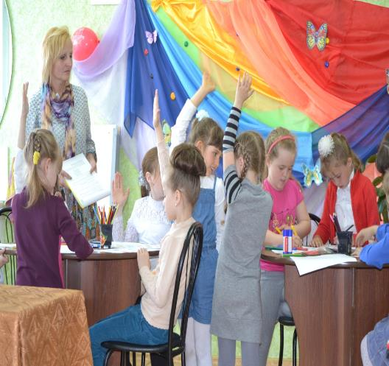
Этапы работы над проектом I этап - Изучение законодательной и нормативно-правовой базы; - Социологический опрос «Добрые идеи, добрые дела»; - Анализ опроса.

Slide 7
Вопросы для детей и родителей
1. Когда и в какие праздники люди больше проявляют доброту? («День матери», «День пожилого человека», «8 марта», «Рождество», «День защиты детей»).
2. Что доброго можно сделать в эти праздники и кому?
3. Ваше мнение, впечатление о проведении акций, массовых мероприятий, выставок, конкурсов в детско-юношеском центре?
4. Нравится ли вам быть не только зрителем, но и участниками всего происходящего?
5. Какой категории населения и какому социальному учреждению нашего района вы бы хотели помочь? (Детский дом им. Ершова, дом престарелых, коррекционная школа интернат, больница.)
6. Какие идеи по благоустройству ДЮЦ могли бы предложить?

Slide 8
II этап Проектирование деятельности: -определение темы - уточнение цели - выбор и распределение этапов работы - распределение обязанностей (генератор, организатор, помощники, оформители, артисты) - поиск заинтересованных лиц - составление графика мероприятий

Slide 9
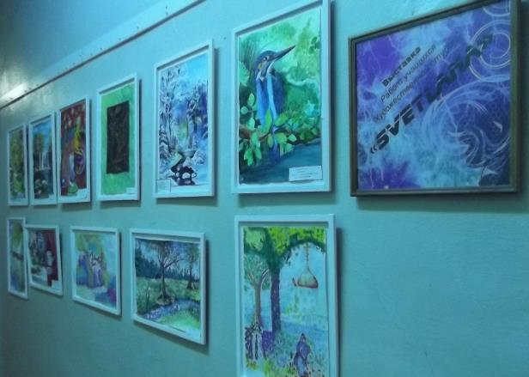
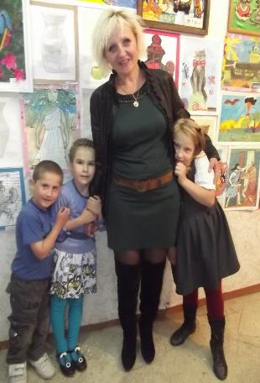
III этап Мероприятия
Выставки творческих работ

Slide 10
участие в конкурсе рисунков«Если скажут слово Родина»

Slide 11
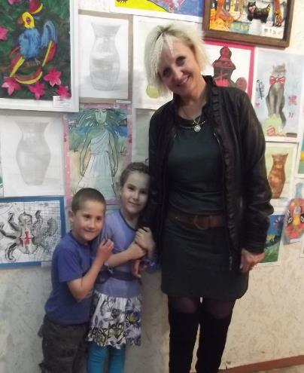
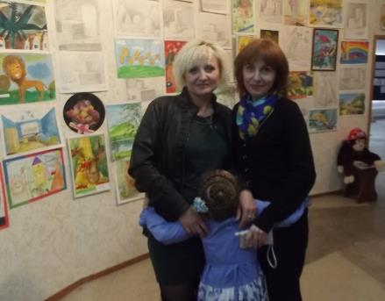
Районный конкурс рисунков «Наши дети нарисуют все на свете»

Slide 12
Посещение Дома престарелых с акцией воспитанников художественной студии «Светлана» с юными артистами театра песни и танца «Сюрприз» - Концертные номера, чаепитие, беседы с пожилыми людьми, рождение идеи у детей нарисовать картины для комнаты отдыха. -Изготовление картин для оформления комнаты отдыха Дома престарелых. -Участие в массовом мероприятии посвященному Дню пожилого человека, вручение подарков, сувениров.

Slide 13
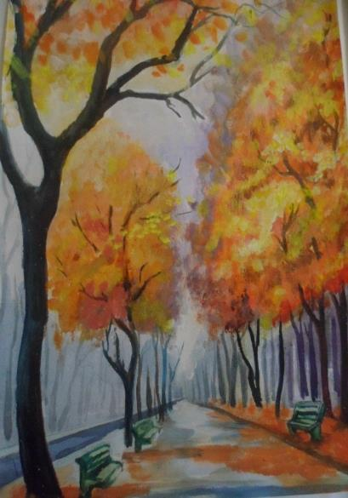
«Осенняя аллея» Беспалова Юля «Дашка в ромашках» Кочтыгова Елена

Slide 14
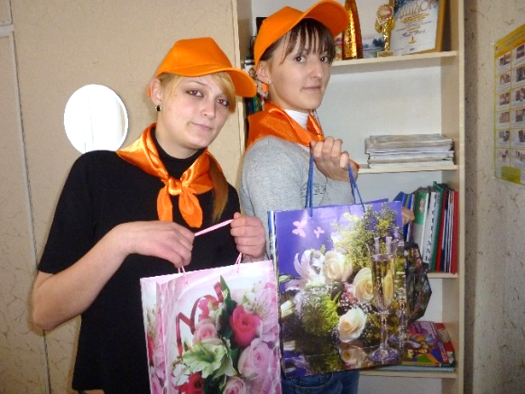
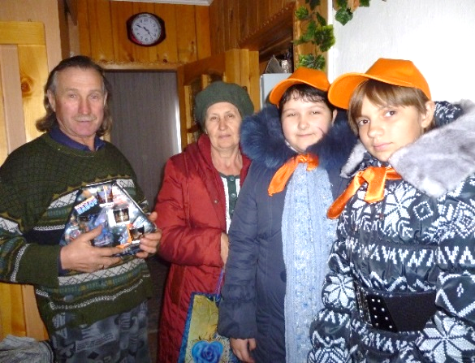
Поздравления ветеранов педагогического труда и вручение подарков

Slide 15
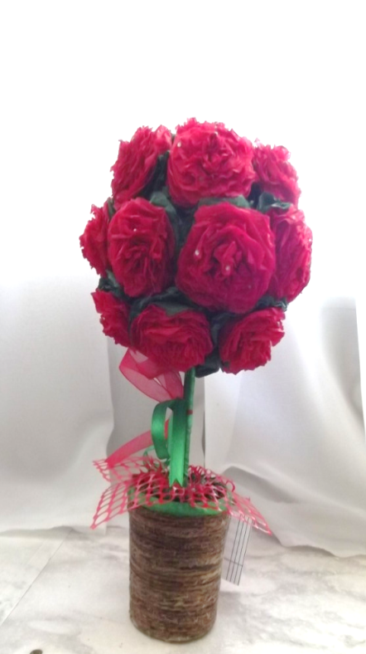
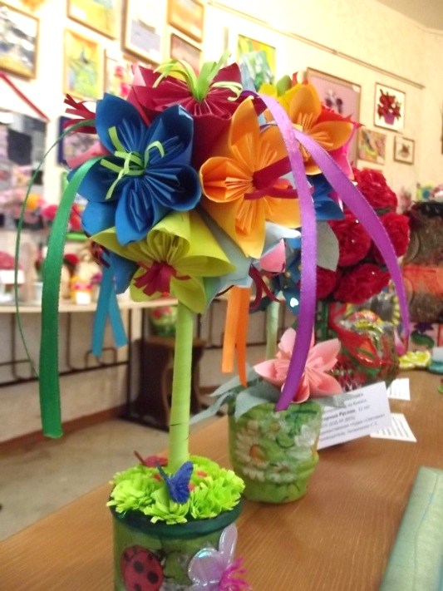
Представленные работы ветеранам труда

Slide 16
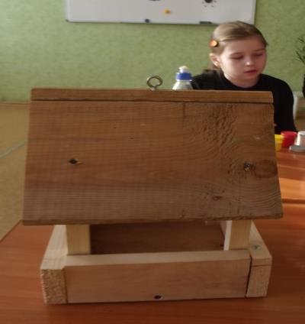
Интегрированное занятие с д/о «Резьба по дереву»

Slide 17
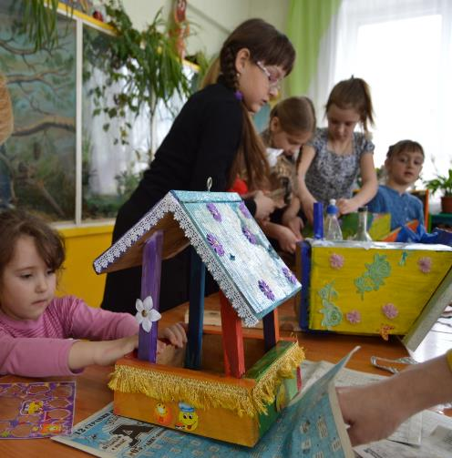
Акция «Дари Добро»

Slide 19
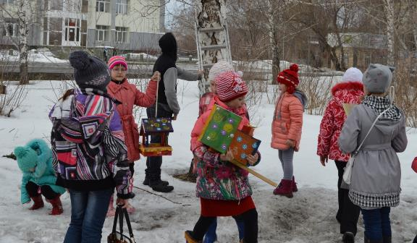

Slide 20
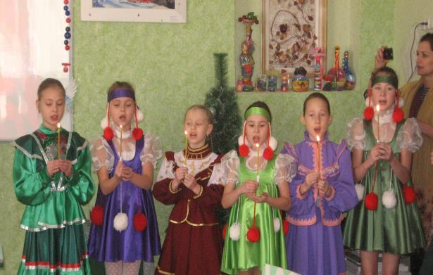
Интегрированное занятие «Рождество Христово» с театром песни и танца «Сюрприз» ансамбль народной песни «Традиция»

Slide 21
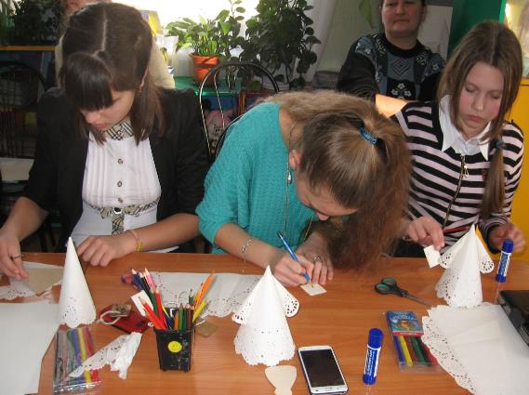
Мастер-класс по изготовлению игрушки-сувенира «Ангел» на Рождественскую елку

Slide 22
Заключительный этап «Внесем свой вклад в благоустройство ДЮЦ» «Дизайн интерьера»
Организация творческой деятельности, создание эскизов;
Составление сметы на ремонт стены, покраску, роспись;
Подготовка стены
Нанесение контуров рисунка
Мастер-класс по работе с масляными, акриловыми красками
Реализация проекта (роспись стены)
Организационная работа по презентации
Разработка сценария открытия
Презентация проекта
Торжественное открытие
Информация о работе над проектом на сайте ДЮЦ, СМИ

Slide 23
«Дизайн интерьера» стена фойе до ремонта

Slide 24
Стена фойе во время ремонта

Slide 25
«Дизайн интерьера» Нанесение рисунка

Slide 26
«Дизайн интерьера» Готовая роспись стены

Slide 27
Актуальность проекта
Организованный полезный досуг детей, носящий яркий творческий характер;
Создание условий для самоопределения, самореализации личности, творческого, культурного и духовно-нравственного развития;
Создание комфортных условий для полезного времяпровождения;
Получение информации о людях, проживающих в домах престарелых (одиноких, ветеранах труда, ветеранах ВОВ);
Общение и сотворчество со сверстниками, педагогами, руководителями учреждений;
Выполнение и оформление совместных занятий, творческих работ, выставок, мероприятий, участие в оформлении и облагораживании детско-юношеского центра, комнаты отдыха в доме престарелых;
Приобретение навыков и опыта оформительской работы.

Slide 28
Жизнедеятельность проекта
Проект «Дари добро» может быть реализован любым образовательным учреждением с художественным уклоном, группой лиц имеющими навыки декоративного рисования.
Проект жизнеспособен, т.к. в его реализации могут быть заинтересованы дети и взрослые учреждений, принимающие участие в проекте, для которых близок и понятен духовно-нравственный характер данного проекта.
Проект не требует больших финансовых затрат.
Идея проекта находит поддержку в социуме.

Slide 29
Смета по проектной деятельности. Заключительный этап «Дизайн интерьера». Коллективное панно в фойе 2-го этажа здания ДЮЦ
Смета на ремонт стены фойе 2-го этажа ( каб. 201, 202)
№ П.п. | Наименование | Количество | Цена за Штуку (руб.) | Всего (руб.)
1 | Гипсокартон | 6 лист. | 270 | 1620
2 | Шпаклевка | 2 м. | 370 | 740
3 | Сетка армированная | 3 шт. | 130 | 390
4 | Водоэмульсионка | 7 кг. | 430 | 430
5 | ДВП | 2 лист. | 300 | 600
6 | Кабель канал | 2 шт. | 55 | 110
7 | Распределитель коробки | 1 шт. | 45 | 45
8 | Саморезы | 100 шт. | 1 | 100
итого |  |  |  | 4035
№ П.п. | Наименование | Количество | Цена за штуку (руб.) | Всего (руб.)
1 | Гипсокартон | 6 лист. | 270 | 1620
2 | Шпаклевка | 2 м. | 370 | 740
3 | Сетка армированная | 3 шт. | 130 | 390
4 | Водоэмульсионка | 7 кг. | 430 | 430
5 | ДВП | 2 лист. | 300 | 600
6 | Кабель канал | 2 шт. | 55 | 110
7 | Распределитель коробки | 1 шт. | 45 | 45
8 | Саморезы | 100 шт. | 1 | 100
итого |  |  |  | 4035

Slide 30
Смета по проектной деятельности. Заключительный этап «Дизайн интерьера». Коллективное панно в фойе 2-го этажа здания ДЮЦ
Смета на роспись стены фойе 2-го этажа ( каб. 201, 202)
№ п.п. | Наименование товара | Количество | Цена за Штуку (руб.) | Всего (руб.)
1 | Лак акриловый матовый (фасадный) | 2 | 370.00 | 740.00
 | Краска «Оптима» 2,8 кг | 1 | 175.00 | 175.00
2 | Кисть | 1 | 74.00 | 74.00
3 | Колер синий | 4 | 95.00 | 380.00
4 | Колер морская волна | 1 | 150.00 | 150.00
5 | Колер лимон | 1 | 80.00 | 80.00
6 | Колер морская волна | 1 | 35.00 | 35.00
Итого: |  |  |  | 1634.00

Slide 31
Методическое обеспечение социального
Методические рекомендации по применению проектной деятельности на занятиях ИЗО (выступление на районном методическом объединении учителей технологии и педагогов дополнительного образования, презентация);
Методическое описание (сценарий) воспитательного мероприятия «Вместе нам хорошо»;
План –конспект открытого интегрированного занятия «Рождество Христово»;
Сценарий торжественной церемонии открытия дизайнерской росписи стены фойе (яркий праздник, слайд шоу, призы, грамоты);
Информационный плакат, пригласительные билеты, информация в СМИ, знакомящая широкий круг людей с предстоящим событием «Презентацией проекта»

Slide 32
Спасибо за внимание

